Slide 1
ΝΗΠΙΑΓΩΓΕΙΟ ΡΙΖΟΚΑΡΠΑΣΟΥ
Γεωργία Φραγκίσκου
2021

Slide 2
Ο ΚΟΡΥΔΑΛΟΣ ΚΑΙ ΤΑ ΣΠΙΤΙΑ ΤΟΥ
(Μέγας 1993, Ελληνικά Παραμύθια Β’)

Slide 3
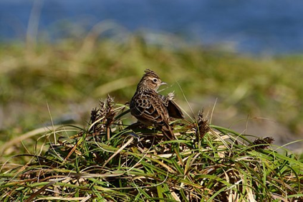
Άμα άρχισαν οι βροχές μέσ’ στο χειμώνα, ο κορυδαλλός με τη γυναίκα του, ετρύπωσαν μες΄ στη φωλιά τους κάτω από ένα θυμάρι.

Slide 4
Τα νερά κι η κρυάδα έπεφταν από πάνω τους κι έγιναν μουσκίδι κι ετουρτούριζαν από το κρύο. Του λέει η κορυδαλλίνα, η γυναίκα του:

Slide 5
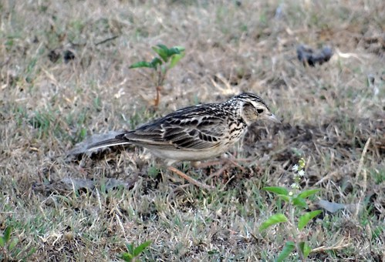
- Δεν είναι σπίτι του πλάστη μου τούτο. Πώς θα βγάλουμε το χειμώνα μέσα σε τούτο το σπίτι, αντρούλη μου;
Μη στενοχωριέσαι, γυναίκα, της λέει ο κορυδαλλός. Δε θα τελειώσει ο χειμώνας;
Άμα τελειώσει, να δεις τι θα κάμω! Θα χτίσω ανώγεια και κατώγεια.

Slide 6
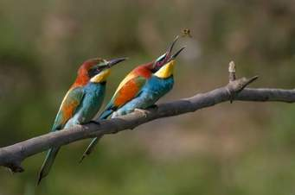
Τελείωσεν ο χειμώνας, ήρθε το καλοκαίρι κι εκόντευε να τελειώσει. Ο κορυδαλλός δεν κουνιόταν από τη θέση του. Του λέει η γυναίκα του:

Slide 7
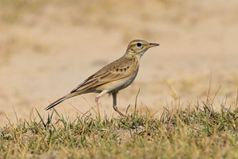
- Κοντεύει να τελειώσει το καλοκαίρι.
-Πότε θα χτίσεις τα’ ανώγεια και τα κατώγεια που είπες;

Slide 8
Δε βαριέσαι, γυναίκα, της λέει. Τι τα θέλω τα’ ανώγεια και τα κατώγεια! Δεν επεράσαμε καλά ή κακά πέρυσι; Καλά ή κακά θα περάσομε και φέτος. Να κάτσω εγώ τώρα να χτίζω σπίτια!

Slide 9
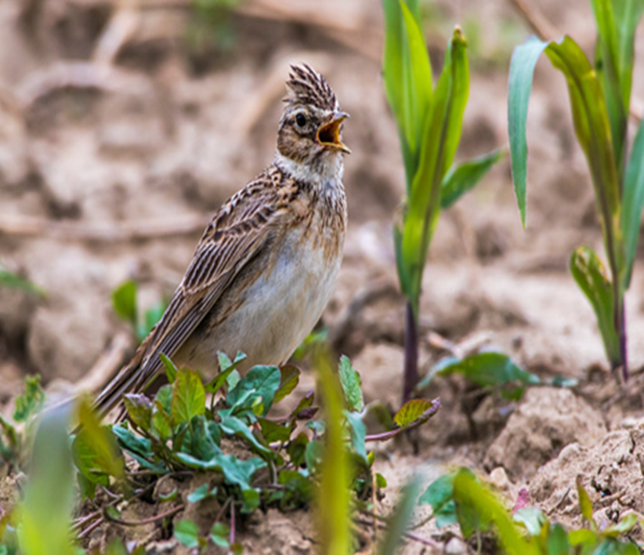
Αποκάτω από ένα θυμάρι θα περάσομε πάλι.

Slide 10
Αποκάτω από ένα θυμάρι θα περάσομε πάλι.

